Slide 1

109年度AI智慧應用人才培訓
經濟部工業局 AI智慧應用新世代人才培育計畫
Tensorflow 2.x人工智慧實務班
生成型深度學習
Generative Deep Learning

Slide 2
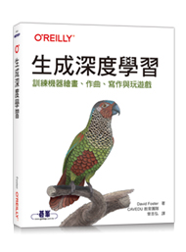
生成型深度學習 Generative Deep Learning
CycleGAN
Paint
Neural Style Transfer
Write
LSTM Network
Compose
RNN
MuseGAN
VAE(2013- )
GAN(2014- )
Play
MDN-RNN

Slide 3
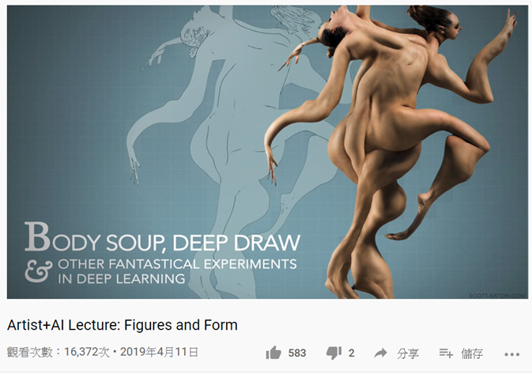
AI Art
Artist+AI Lecture: Figures and Form
https://www.youtube.com/watch?v=TN7Ydx9ygPo

Slide 4
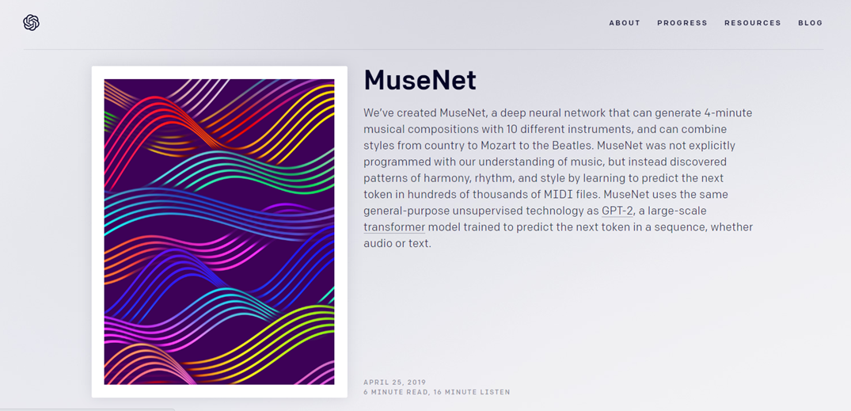
AI Music: Open AI
https://openai.com/blog/musenet/

Slide 5
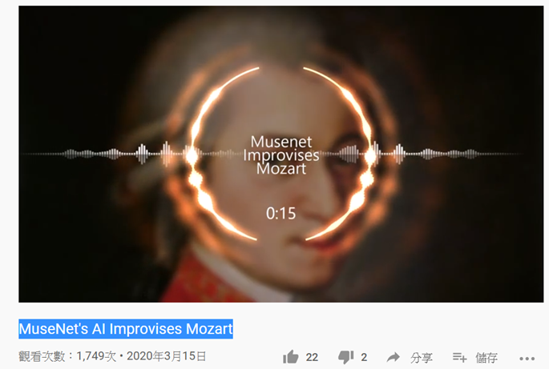
MuseNet's AI Improvises Mozart
https://www.youtube.com/watch?v=c6DK8IKS9z4

Slide 6
Variational Autoencoder
變分自編碼器
Since 2013

Slide 7
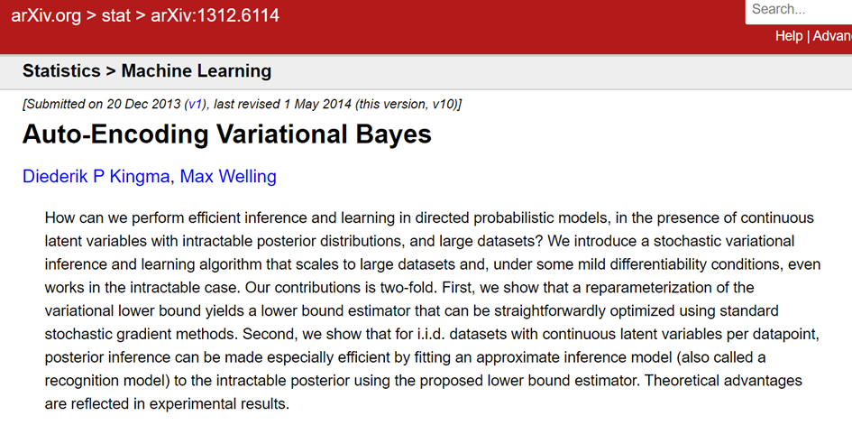
https://arxiv.org/abs/1312.6114

Slide 8
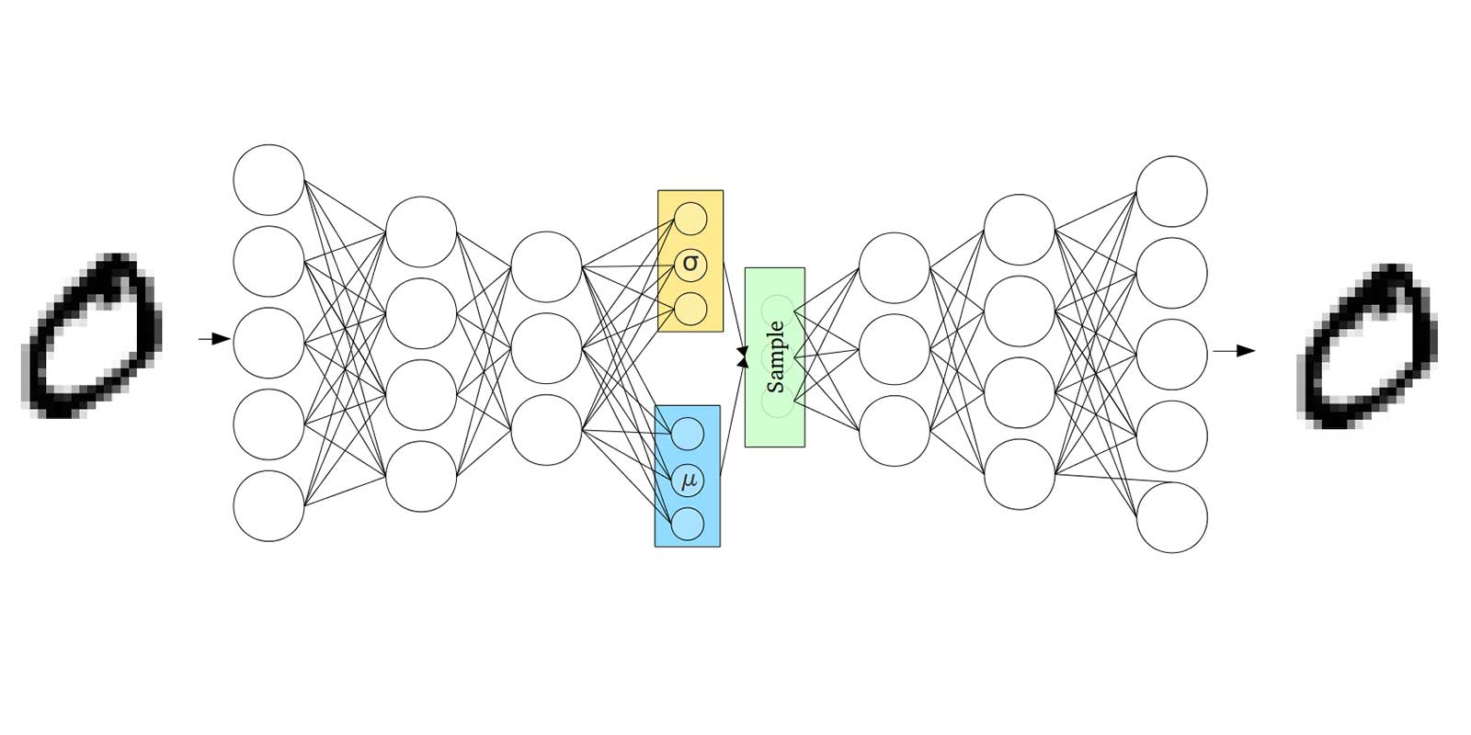
Variational Autoencoders
https://www.youtube.com/watch?v=9zKuYvjFFS8
https://zhuanlan.zhihu.com/p/37224492
https://www.itread01.com/content/1547172031.html

Slide 9
GAN
生成對抗網路
Generative Adversarial Network
Since 2014

Slide 10
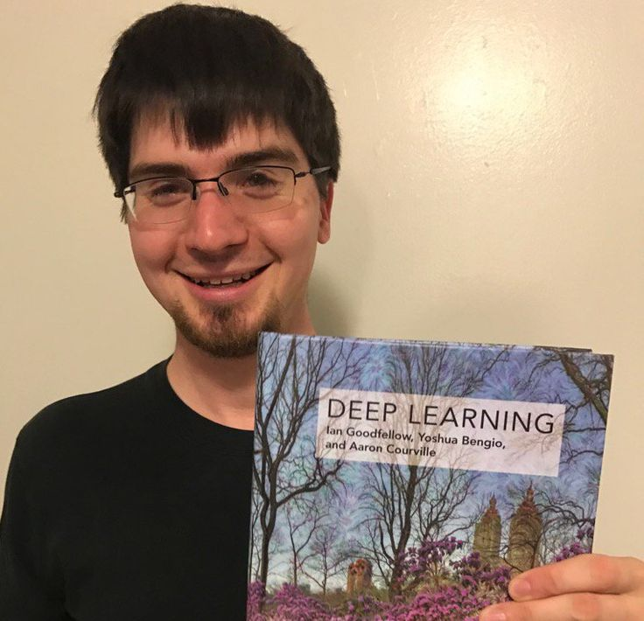
CAN
生成式對抗網路
假圖片|假新聞…..這一切都是假的
Ian Goodfellow
2014
https://ithelp.ithome.com.tw/articles/10196257
http://auai.org/uai2017/media/tutorials/shakir.pdf

Slide 11
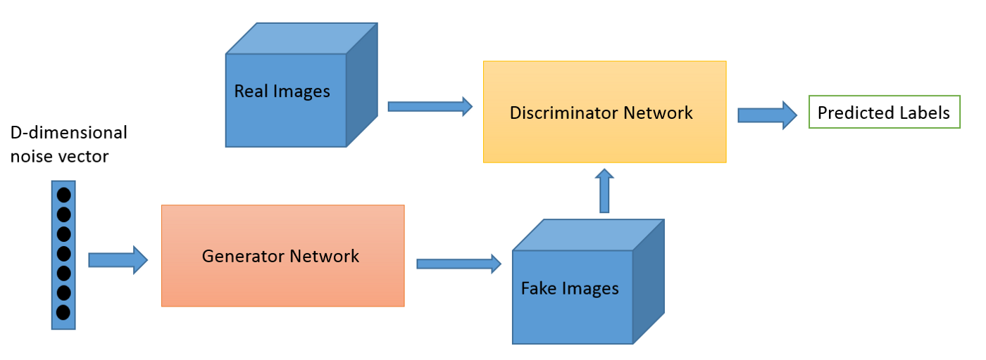
GAN的運作模式: a generative model and a discriminative model
真實圖片
偽造圖片
資料來源
https://github.com/jonbruner/generative-adversarial-networks/blob/master/gan-notebook.ipynb

Slide 12
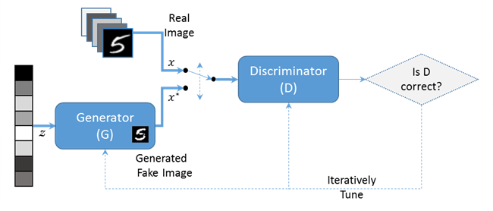
生成對抗網路(Generative Adversarial Network, GAN)
https://ithelp.ithome.com.tw/articles/10196828
GAN 同時訓練兩個神經網路，生成器(Generator, G)和鑑別器(Discriminator, D)，互相對抗激勵而越來越強。
生成器(Generator, G)輸入以常態分布的隨機噪音向量(Z)，產生相似於 MNIST 資料集的生成圖像，用以訓練鑑別器。
鑑別器(Discriminator, D)輸入 MNIST 圖像及生成圖像，並試圖判別 MNIST 圖像與生成圖像兩者之間的區別。

Slide 13
生成對抗網路(Generative Adversarial Network, GAN)
https://ithelp.ithome.com.tw/articles/10196828
鑑別器(Discriminator, D)，試圖讓自己的輸出最大化，判別成功
生成器(Generator, G)，試圖使鑑別器(Discriminator, D)輸出最小化，判別失敗
訓練過程反覆進行，GAN 兩個神經網路最後會收斂到一個平衡點，得到一個生成模型輸入隨機數字後可產生相似於 MNIST 資料集的生成圖像。

Slide 14
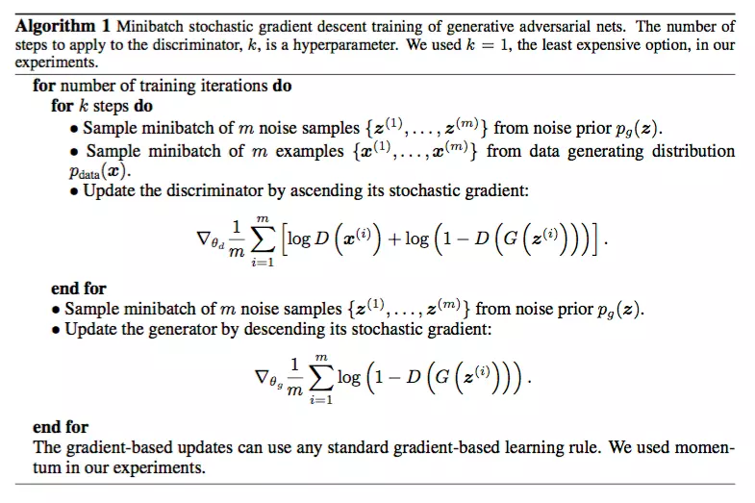

Slide 15
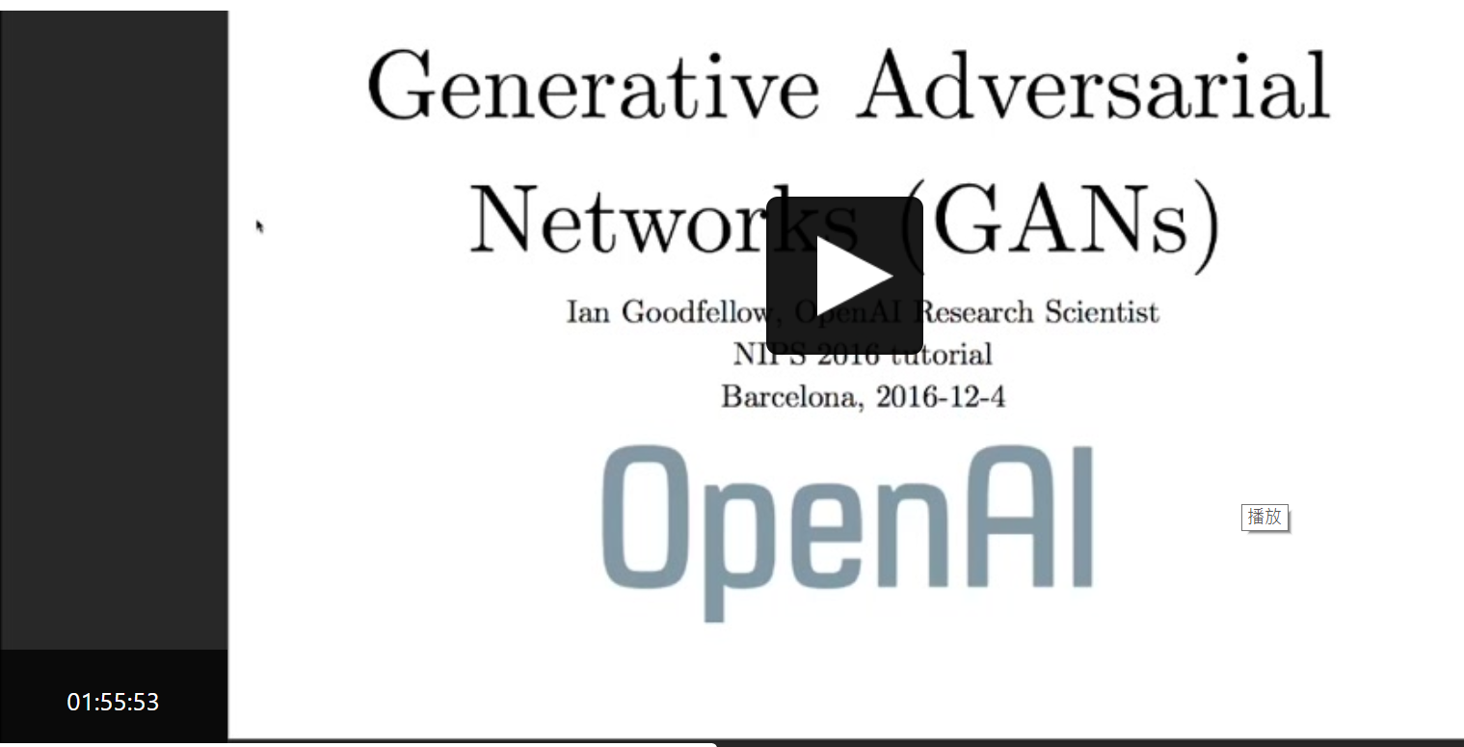
Ian Goodfellow NIPS 2016的演講
https://channel9.msdn.com/Events/Neural-Information-Processing-Systems-Conference/Neural-Information-Processing-Systems-Conference-NIPS-2016/Generative-Adversarial-Networks

Slide 16
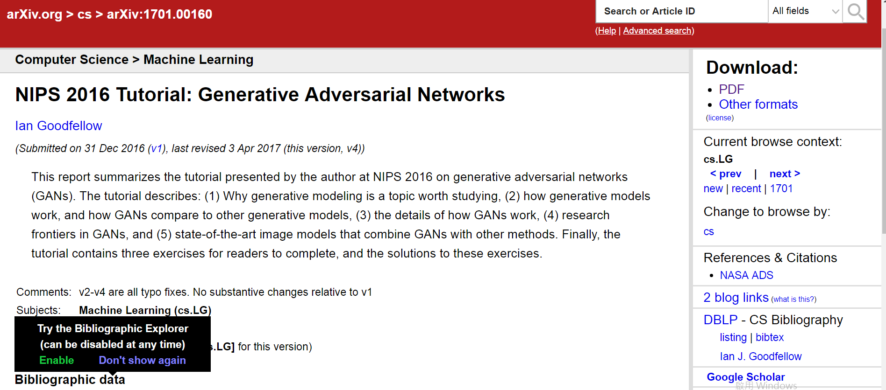
https://arxiv.org/abs/1701.00160

Slide 17
Awesome GAN
https://github.com/nightrome/really-awesome-gan
https://github.com/nashory/gans-awesome-applications
https://github.com/Faldict/awesome-GAN
https://github.com/dongb5/GAN-Timeline

Slide 18
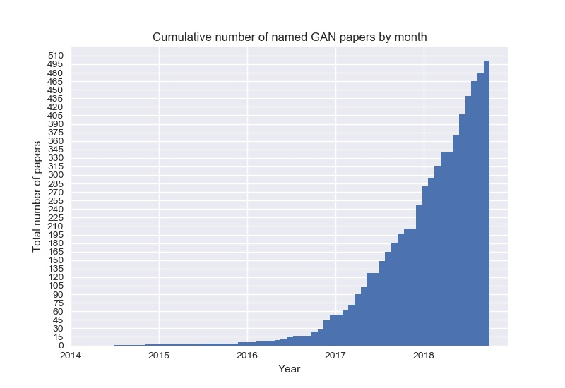
https://github.com/hindupuravinash/the-gan-zoo

Slide 19
GAN演進圖譜(2019)
RBM/DBN
AutoEncoder
進行CNN卷積層
進行圖片轉換
GAN
(2014)
訓練穩定GAN技巧
DCGAN
(2015)
ImprovedGAN
(2016)
提出Cycle-Consistency Loss解決圖片轉換問題
提出PAC判別氣解決model collapse
CycleGAN
(2017)
漸進增大的方式訓練
生成圖像
PACGAN
(2016)
PGGAN
(2017)
使用RL解決文本生成
梯度回傳問題
加入光流約束解決前後幀不一致問題
分析原始GAN問題並改進算法流程
video2video
(2018)
基於文本嵌入多層架構轉換圖像
WCGAN
(2017)
StackGAN
(2017)
SeqGAN
(2017)
基於ImageNet
合成圖像的大規模GAN
控制潛在空間
BigGAN
(2019)
StyleGAN
(2019)
https://zhuanlan.zhihu.com/p/70033932

Slide 20
Tensorflow教學文件範例
https://www.tensorflow.org/tutorials/generative/

Slide 21
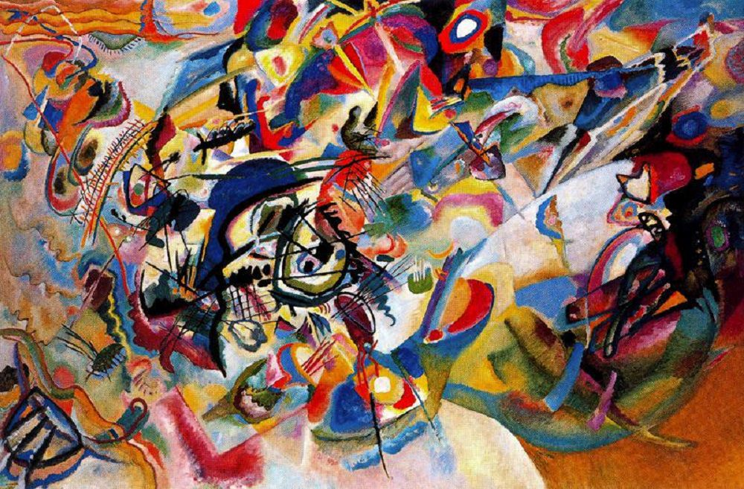
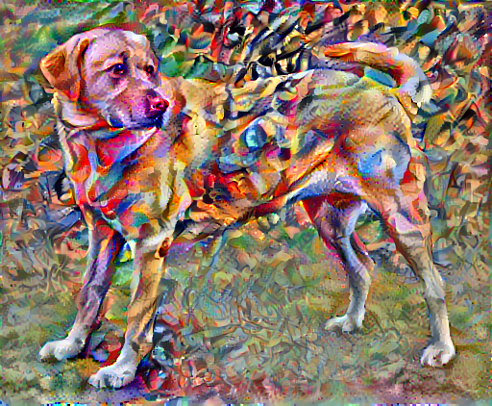
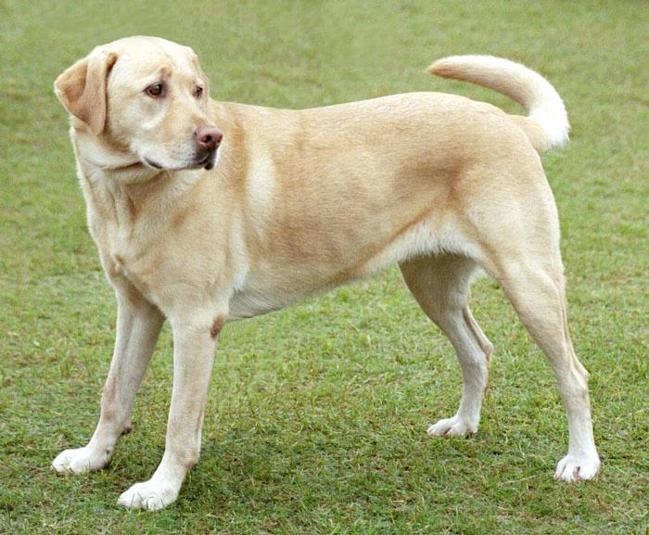
Neural style transfer
https://www.tensorflow.org/tutorials/generative/style_transfer

Slide 22
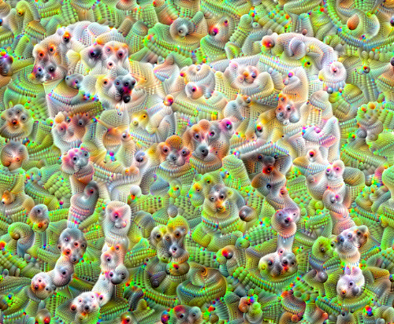
DeepDream
https://www.tensorflow.org/tutorials/generative/deepdream

Slide 23
Convolutional Variational Autoencoder
卷積變分自編碼器
https://www.tensorflow.org/tutorials/generative/cvae
通過訓練變分自編碼器來生成手寫數位圖片

Slide 24
Unsupervised Representation Learning with Deep Convolutional Generative Adversarial Networks
DCGAN(2015)
Deep Convolutional Generative Adversarial Network
https://www.tensorflow.org/tutorials/generative/dcgan
https://arxiv.org/abs/1511.06434
MNIST 資料集
動畫展示了當訓練了 50 個epoch
（全部資料集反覆運算50次）
時生成器所生成的一系列圖片.
圖片從隨機雜訊開始，
隨著時間的推移越來越像手寫數字

Slide 25
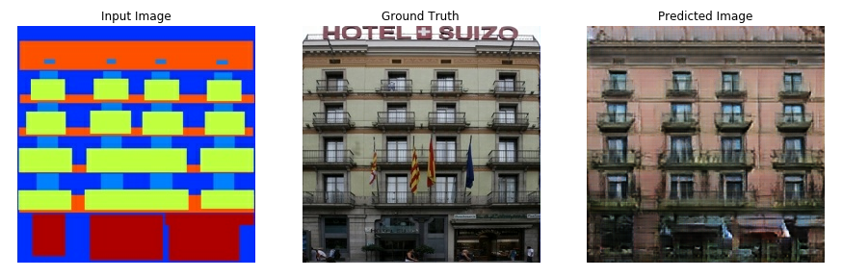
Pix2Pix(2016)
image to image translation using conditional GAN's
https://arxiv.org/abs/1611.07004
使用條件GAN進行圖像到圖像的轉換 使用這種技術，我們可以為黑白照片著色，將Google地圖轉換為Google Earth等.
此程式將建築物的外牆轉換為真實的建築物
https://www.tensorflow.org/tutorials/generative/pix2pix

Slide 26
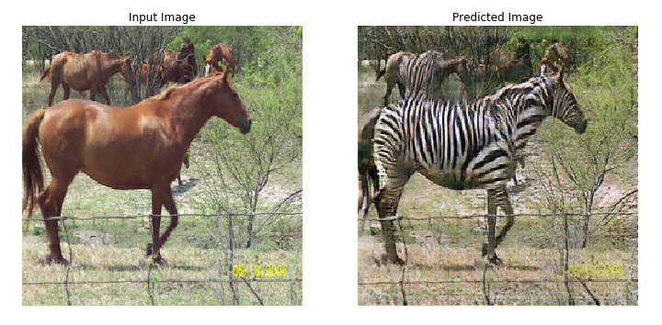
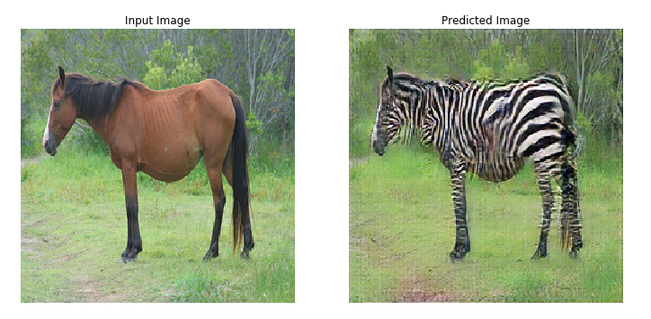
CycleGAN(2017)
https://arxiv.org/abs/1703.10593
Unpaired Image-to-Image Translation using Cycle-Consistent Adversarial Networks
https://www.tensorflow.org/tutorials/generative/cyclegan

Slide 27
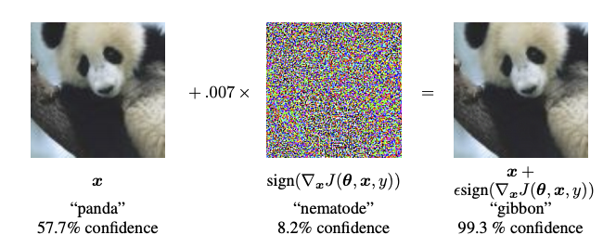
攻擊人工智慧系統
Explaining and Harnessing Adversarial Examples
Ian J. Goodfellow, Jonathon Shlens, Christian Szegedy
https://arxiv.org/abs/1412.6572
Adversarial examples are specialised inputs created with the purpose of confusing a neural network, resulting in the misclassification of a given input.

Slide 28
NEXT
DCGAN(2015)實戰

